Slide 1
Efectele nedorite ale arderii incomplete
Tomus Iosia
Clasa VII A

Slide 2
Arderea sau combustia este o reacție chimică exotermă între un combustibil și un oxidant, însoțită de degajare de căldură și, uneori și de lumină (flacără).
În marea majoritate a arderilor din tehnică oxidantul este oxigenul din aer.^{[4]} În acest caz reacția de ardere se produce prin intermediul radicalilor reactivi. Condițiile necesare arderii se realizează prin însuși procesul de ardere, degajarea de căldură menținând temperatura înaltă, necesară producerii de radicali liberi.

Slide 3
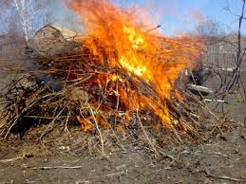
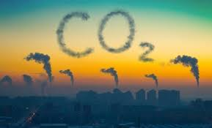

Slide 4
Reacții de ardere
Într-o ardere completă, un compus reacționează cu un oxidant, cum ar fi oxigenul, clorul sau fluorul, rezultând compuși formați din fiecare element al combustibilului cu elementul oxidant.^{[3]} De exemplu:
  CH₄ + 2O₂ → CO₂ + 2H₂O
  CH₂S + 6F₂ → CF₄ + 2HF + SF₆
Un alt exemplu simplu este arderea hidrogenului cu oxigen, din care rezultă doar vapori de apă, reacție folosită la motoarele rachetă:
2H₂ + O₂ → 2H₂O(v) + căldură

Slide 5


